Slide 1
MESLEKLERİ TANIYALIM DÖRT YILLIK LİSANS PROGRAMLARI ‘D’
Çubuk Rehberlik ve Araştırma Merkezi

Slide 2
DENİZ İŞLETMELİCİLİĞİ VE YÖNETİMİ
PUAN TÜRÜ
EA
PROGRAMIN AMACI:
Denizcilik işletmeciliği ve yöneticiliği programının amacı, deniz taşımacılığının işletme ve
yönetimi alanında çalışacak insan gücünü yetiştirmektir.
BU MESLEĞİ SEÇECEKLERDE BULUNMASI GEREKEN NİTELİKLER:
Sosyal bilimlere, özellikle ekonomi ve işletme konularına ilgi duyması ve bu alanda başarılı, bir yabancı dil öğrenmeye
hevesli ve yetenekli, başkalarını ikna edebilen, girişimci, yaratıcı,açık havada çalışmaktan ve uzun süre deniz yolculuklarından hoşlanan bir kimse olması gerekir.
MEZUNLARIN KAZANDIKLARI UNVAN VE YAPTIKLARI İŞLER :
Deniz işletmeciliği ve yöneticiliği programını bitirenlere "Denizcilik İşletmecisi" unvanı
verilmektedir. Denizcilik işletmecisi ve yöneticisi Ulaştırma Bakanlığına veya özel deniz taşıma şirketlerine bağlı gemilerde ve limanlarda çalışabilir.

Slide 3
DENİZ ULAŞTIRMA İŞLETME MÜHENDİSLİĞİ
PUAN TÜRÜ
SAY
PROGRAMIN AMACI:
Deniz ulaştırma işletme mühendisliği bölümünün amacı hem denizde güverte ve makine zabiti hem de denizcilik acentelerinde çalışacak elemanları yetiştirmektir.
BU MESLEĞİ SEÇECEKLERDE BULUNMASI GEREKEN NİTELİKLER:
Deniz ulaştırma işletme mühendisliği dalında okumak isteyenlerin matematiğe ve sosyal bilimlere özellikle hukuk ve ekonomiye ilgili, başkaları ile iyi iletişim kurabilen, başkalarını etkileyebilen ve sistemli çalışabilen kimseler olmaları gerekir.
MEZUNLARIN KAZANDIKLARI UNVAN VE YAPTIKLARI İŞLER :
Deniz ulaştırma işletme mühendisleri Ulaştırma Bakanlığına veya özel sektöre ait denizcilik kuruluşlarında görev alırlar. Denizde görev yapacak elemanlar için iş bulma sansı çok yüksektir.

Slide 4
DERİ MÜHENDİSLİĞİ
PUAN TÜRÜ
SAY
PROGRAMIN AMACI:
Deri programının amacı deri, pamuk ve yünün işlenmesi ile ilgili teknolojiyi geliştirme alanında çalışacak insan gücünü yetiştirmek ve bu alanda araştırma yapmaktır.
BU MESLEĞİ SEÇECEKLERDE BULUNMASI GEREKEN NİTELİKLER:
Deri alanında çalışacak kimselerin temel bilimlere ilgili ve bu alanda başarılı, inceleme ve araştırmaya meraklı, yaratıcı kişiler olmaları beklenir.
MEZUNLARIN KAZANDIKLARI UNVAN VE YAPTIKLARI İŞLER :
Deri ve lif teknolojisi alanında yetişen ziraat mühendisleri özel sektöre ait deri işletmelerinde, kamu sektörüne ait deri ve lif işleme fabrikalarında çalışabilirler.

Slide 5
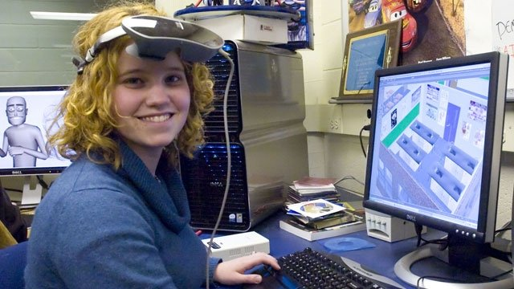
Dİjİtal oyun tasarImI
PUAN TÜRÜ
SAY
PROGRAMIN AMACI:
Sektöre nitelikli insan kaynağı sağlamayı ve yaratıcı, yenilikçi projeler ve ekipler çıkartarak, gerek yerel gerekse de küresel düzeyde başarılar elde etmeyi amaçlamaktadır.
BU MESLEĞİ SEÇECEKLERDE BULUNMASI GEREKEN NİTELİKLER:
Bu bölümde başarılı olmak için matematiği ve özellikle geometriyi sevmek, şekil ve uzay ilişkilerini görebilmek, çizim yeteneğine sahip olmak ve arazide çalışmaktan hoşlanmak gereklidir.
MEZUNLARIN KAZANDIKLARI UNVAN VE YAPTIKLARI İŞLER :
Dijital Oyun Tasarımı bölümünden mezun olunca, bu alanda oyun yazılımcısı, sanat yönetmeni, grafik tasarımcı, ses ve görüntü uzmanı, içerik planlayıcı ve senarist olarak çalışabilirsiniz. Mezun olunca dijital oyun yazılımcısı unvanı alırsınız.

Slide 6
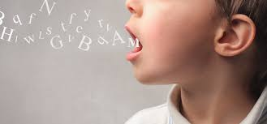
Dİl ve konuşma terapİstİ
PUAN TÜRÜ
SAY
PROGRAMIN AMACI:
Dil, konuşma, ses ve yutma bozukluklarının öncelikle önlenmesi, gerçekleştikten sonra ise bu bozuklukların belirlenmesi ve rehabilitasyonunda görev alacak kendi bilim alanında yetişmiş, kalifiye sağlık meslek mensuplarını yetiştirmektir.
BU MESLEĞİ SEÇECEKLERDE BULUNMASI GEREKEN NİTELİKLER:
Bölümü seçmek isteyenlerin sabırlı,anlayışlı, özverili ve yardımı ilke edinmiş olmaları gerekmektedir.
MEZUNLARIN KAZANDIKLARI UNVAN VE YAPTIKLARI İŞLER :
Dil ve konuşma terapisi bölümünden mezun olanlara dil ve konuşma terapisti unvanı verilmektedir. Dil ve konuşma terapistleri; devlet, özel veya üniversite hastanelerinin ilgili kliniklerinde çalışabilirler. Bunun yanı sıra dil ve konuşma bozukluğu bulunan bireylere yönelik hizmet veren özel eğitim ve rehabilitasyon merkezlerinde görev alabilirler.

Slide 7
DİL BİLİM
PUAN TÜRÜ
DİL
PROGRAMIN AMACI:
Ülkeler arasında farklı olarak kullanılan iletişim sistemin yapısı kullanımı ve tarihindeki ortak kullanımı ve tarihindeki ortak noktalar üzerinde eğitim ve araştırma yapılmaktır.
BU MESLEĞİ SEÇECEKLERDE BULUNMASI GEREKEN NİTELİKLER:
Sözel yeteneği güçlü ve yabancı dil ilgisi olması gerekmektedir.
MEZUNLARIN KAZANDIKLARI UNVAN VE YAPTIKLARI İŞLER :
Dille ilgili kurumlarda araştırmacı olarak çalışabilirler. Türkçe, Fransızca, İngilizce ve
Almanca öğretmenliği yapabilirler.

Slide 8
DİŞ HEKİMLİĞİ
PUAN TÜRÜ
SAY
PROGRAMIN AMACI:
Ağız boşluğunun ve diş sağlığının korunması, diş ve diş etleri hastalıklarının tedavisi, diş ve çene ameliyatları ile takma diş yapımı konularında çalışacak diş hekimlerini yetiştirir ve bu alanda araştırma yapar.
BU MESLEĞİ SEÇECEKLERDE BULUNMASI GEREKEN NİTELİKLER:
Üstün bir akademik yeteneğin yanı sıra fen derslerinde başarılı olmak gerekir. Diş hekimliği eğitiminin uygulamalı kısmı, el ve parmak becerisi, uzay ilişkileri yeteneği ve estetik görüş gerektirmektedir.
MEZUNLARIN KAZANDIKLARI UNVAN VE YAPTIKLARI İŞLER :
Diş hekimleri, serbest çalışabilecekleri gibi bir devlet kuruluşunda da görev alabilirler.
Muayenehane açacak bir diş hekiminin önce Türk Tabipler Odasına başvurması, Sağlık
Bakanlığından muayenehane açma izni alması ve durumu Maliye ve Gümrük Bakanlığına
bildirmesi gerekir.

